Slide 1
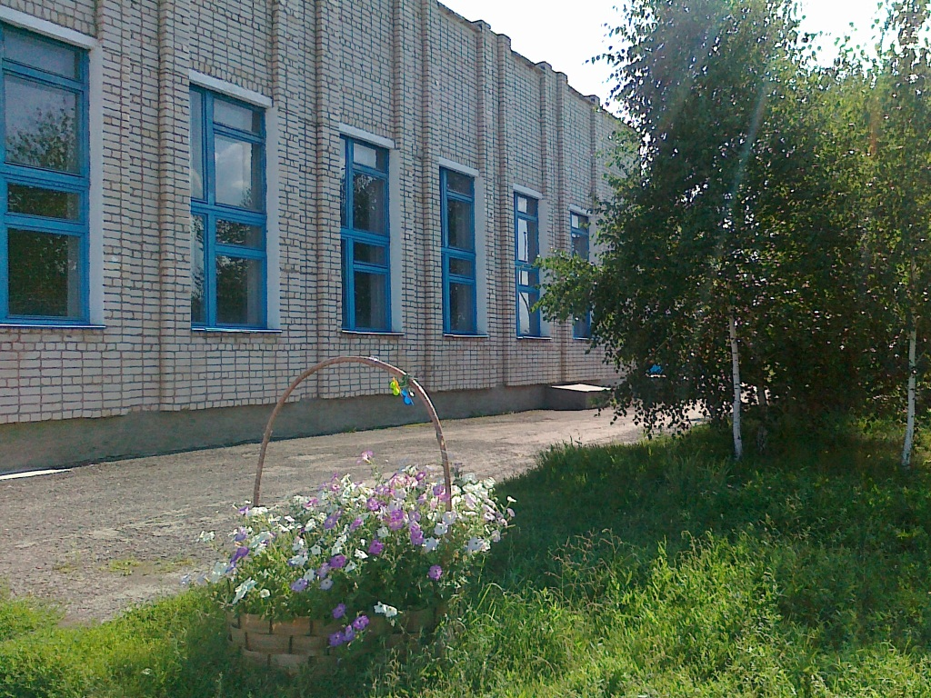
государственное бюджетное общеобразовательное учреждение Самарской области основная общеобразовательная школа с. Аксаково муниципального района Шенталинский Самарской области
Системно-деятельностный подход в преподавании биологии в условиях введения ФГОС ООО 2 поколения
Подготовила выступление:
Зиновьева Ирина Анатольевна, учитель биологии,
заместитель директора по УВР
10.01.2014 г.

Slide 2
Человек образованный – тот, кто знает где найти то, чего он не знает.
Георг Зиммель
Системно - деятельностный подход в обучении позволяет вовлечь обучающегося в процесс активного учения.
Главный принцип такого подхода состоит в практических действиях обучающихся с учебным материалом.
Реализация деятельностного подхода позволяет последовательно осуществлять следующие этапы учебной деятельности :
ориентировочно-мотивационный,
операционально-исполнительный,
рефлексивно-оценочный.

Slide 3
Приоритетно формой работы на уроках биологии является организация следующих видов деятельности:
1.
- познавательной деятельности, предполагающей использование для познания окружающего мира наблюдений, измерений, эксперимента;
- приобретение умений различать факты, гипотезы, причины и следствия, доказательства;
- приобретение опыта экспериментальной проверки выдвигаемых гипотез;
- выявление характерных причинно-следственных связей;
- творческое решение учебных и практических задач.

Slide 4
2.
- информационно-коммуникативной деятельности, предполагающей развитие способности понимать точку зрения собеседника и признавать право на иное мнение;
- приобретение умения получать информацию из разных источников и использовать ее;
- отделение основной информации от второстепенной, критическое оценивание достоверности полученной информации,
- умение развернуто обосновывать суждения, давать определения, приводить доказательства;
- использование мультимедийных ресурсов и компьютерных технологий для обработки, передачи, систематизации информации, презентации результатов познавательной и практической деятельности;
- владение основными видами публичных выступлений (высказывания, монолог, дискуссия, полемика).

Slide 5
3.
- рефлексивной деятельности, предполагающей приобретение умений контроля и оценки своей деятельности, умения предвидеть возможные результаты своих действий;
- объективное оценивание своих учебных достижений;
- учет мнения других людей при определении собственной позиции и самооценке;
- определение собственного отношения к явлениям современной жизни.

Slide 6
Название технологии | Цель | Сущность | Механизм
Проблемное обучение | Развитие познавательной активности, творческой самостоятельности обучающихся | Последовательное и целенаправленное выдвижение перед обучающимися познавательных задач, позволяющих активно усваивать знания | Поисковые методы, постановка познавательных задач
Модульное обучение | Обеспечение гибкости обучения, приспособление его к индивидуальным потребностям личности, уровню его базовой подготовки | Самостоятельная работа обучающихся с индивидуальной учебной программой | Проблемный подход, индивидуальный темп обучения

Slide 7
Название технологии | Цель | Сущность | Механизм
Развивающее обучение | Развитие личности и ее способностей | Ориентация учебного процесса на потенциальные возможности человека и их реализацию | Вовлечение обучаемых в различные виды деятельности
Дифференци-рованное обучение | Создание оптимальных условий для выявления задатков, развития интересов и способностей | Усвоение программного материала на различных планируемых уровнях, но не ниже обязательного (стандарт) | Методы индивидуального обучения

Slide 8
Название технологии | Цель | Сущность | Механизм
Активное (контекстное) обучение | Организация активности обучаемых | Моделирование предметного и социального содержания учебной (профильной, профессиональной) деятельности | Методы активного обучения
Игровое обучение | Обеспечение личностно-деятельного характера усвоения знаний, навыков, умений | Самостоятельная познавательная деятельность, направленная на поиск, обработку, усвоение учебной информации | Игровые методы вовлечения обучаемых в творческую деятельность

Slide 9
Название технологии | Цель | Сущность | Механизм
Обучение развитию критического мышления | Обеспечить развитие критического мышления посредством интерактивного включения учащихся в образовательный процесс | Способность ставить новые вопросы, вырабатывать разнообразные аргументы, принимать независимые продуманные решения | Интерактивные методы обучения; вовлечение учащихся в различные виды деятельности; соблюдение трех этапов реализации технологии: вызов (актуализация субъектного опыта), осмысление, рефлексия

Slide 10
Трудности:
Требуется большее количество времени, чем при «традиционном» изложении материала учителем.
Обучающийся должен обладать определённым запасом знаний, поскольку отсутствие их не позволит ему успешно обсуждать поставленную проблему.
Учитель должен постоянно повышать свою эрудицию, быть оперативным в работе в целом и на уроке в частности.

Slide 11
Преимущества:
У обучающихся в наибольшей степени развиваются навыки познавательной самостоятельности.
Формируется умение творчески, нестандартно решать учебные задачи.
При реализации проблемного подхода большинство обучающихся начинают положительно относиться к учёбе.

Slide 12
Принципиальным отличием технологии деятельностного метода от традиционного технологии демонстрационно-наглядного метода обучения является, то, что предложенная структура описывает деятельность не учителя, а обучающихся.
Позиция учителя: к классу не с ответом, а с вопросом.
Позиция обучающегося: за познание мира в специально организованных условиях.

Slide 13
Усвоение происходит только через собственную деятельность, но она сама должна быть сформирована, а, следовательно, и организована.
Компоненты овладения знаниями при системно-деятельностом подходе:
Восприятие информации.
Анализ полученной информации.
Запоминание (создание образа).
Самооценка.

Slide 14
Первый этап - постановка проблемы и актуализация знаний, необходимых для изучения новой темы.
Учитель сообщает проблемный вопрос, который заключает в себе одну из главных мыслей в содержании темы. Обучающиеся формулируют проблему или задачу урока, которая записывается на доске и служит ориентиром для дальнейшей деятельности. Обучающиеся обсуждают в начале знания, которые им пригодятся для изучения новой темы. (В том числе параллельно идет проверка домашнего задания.) Чем более важны понятия, тем чаще им приходиться их использовать на каждом уроке. Основа усвоения важнейших понятий – постоянное дальнейшее их применение на этапе актуализации знаний и постоянное обнаружение все новых связей изученных понятий с новым учебным материалом.

Slide 15
Второй этап урока посвящен совместному «открытию» знаний, т.е. изучению правил и законов, которые вывели ученые, и знакомству с избранными примерами их применения. При этом в процессе беседы учитель с помощью ребят (побуждающий или подводящий диалог), или самостоятельно (проблемный рассказ учителя в случае сложной темы) «открывает» суть незнакомого школьникам явления или закона природы и показывает, как можно применять полученные знания.
Важную роль на этом этапе играет работа с учебником. После обсуждения версий обучающихся учитель просит проверить их правильность с помощью учебника. В этом случае появляется мотивация к чтению, ведь текст в учебнике читается для проверки истинности собственных высказываний.
Обучающиеся самостоятельно «открыть» могут далеко не все явления. Не менее важно научить обучающихся не только делать самостоятельные предположения, но и искать ответы на вопросы в книге. Поэтому в качестве проблемного вопроса используется доступная для обучающихся ситуация. Обучающиеся учатся пользоваться книгами для поиска ответов на возникающие у них вопросы. Важную роль в этом играют популярные книги, используя которые обучающиеся подготавливают свои сообщения, исследовательские проекты.

Slide 16
Третий этап урока посвящен практикуму по самостоятельному применению и использованию полученных знаний.
Вначале учитель предлагает обучающимся ответить на репродуктивные вопросы, помещенные в конце параграфа. Это необходимо для проверки усвоения материала новой темы.
Затем обучающиеся переходят к индивидуальной или групповой работе. Они выполняют лабораторную работу или решают задачи.
В процессе ответов на вопросы и выполнения заданий, ребята, пользуясь текстом, учатся использовать полученные знания для объяснения окружающего их мира. Это главный воспитывающий эффект курса биологии. Обучающиеся должны не столько запоминать новые знания, сколько усваивать способы их применения.

Slide 17
Последний этап урока посвящен подведению итогов работы. Этот этап очень важен и на него уходит много времени. При обсуждении работ надо найти то общее, что является главным содержанием изучаемой темы, а кроме того, поделится особенностями найденного ими способа применения полученных знаний.

Slide 18
Согласно системно - деятельностному подходу, обучающиеся овладевают умением формулировать и анализировать факты, работать с различными источниками, выдвигать гипотезы, осуществлять доказательства правильности гипотез, формулировать выводы, отстаивать свою позицию при обсуждении учебной деятельности

Slide 19
Базовыми понятиями данного подхода являются воспитание и развитие качеств личности, соответствующих требованиям современности, такими как гражданственность, универсальность познавательных действий, социальность. Достижение оптимального результата возможно через включение в деятельность.

Slide 20
«Умеете ли Вы играть на флейте?» - спрашивает один приятель другого. «Не знаю, не пробовал», - слышит он в ответ.
Действительно, ещё Сократ говорил, что научиться играть на флейте можно, только играя на ней.
Точно также научиться основным видам деятельности можно, лишь систематически выполняя их в процессе обучения.

Slide 21
Спасибо за внимание!

